Slide 1
「大阪府消防広域化推進計画」
（一部改定）
【資料編（案）】
参考資料５-３

Slide 2
資料集目次
【資料１】消防の現況・・・・・・・・・・・・・・・・・・・・・・・・・・・・・・・・・・・・・資１・２
・ 都道府県別消防本部数（単独・組合）
・ 全国の狭隘な管轄面積を持つ10消防本部
・ 府内の市町村消防の現況（管轄人口・管轄面積）
【資料２】消防力・・・・・・・・・・・・・・・・・・・・・・・・・・・・・・・・・・・・・・・・ 資３
・ 消防力充足率
・ 消防職員数の推移
・ 消防職員充足率（管轄規模別）
【資料３】消防需要の動向・・・・・・・・・・・・・・・・・・・・・・・・・・・・・・・・・資４・５
・ 出火件数等
・ 救急自動車による事故別出動件数
・ 年齢区分別搬送人員（救急）
・ 事故種別の救助出動件数
【資料４】消防財政・・・・・・・・・・・・・・・・・・・・・・・・・・・・・・・・・・・・・・・資５
【資料５】将来見通し・・・・・・・・・・・・・・・・・・・・・・・・・・・・・・・・・・・・・ 資６
【資料６】推進期限後の消防力の維持・強化に向けた検討に係る実態調査
（令和４年４月19日付け消防消第125号）・・・・・・・・・ 資７
【資料７】令和６年度ヒアリング結果（概要）・・・・・・・・・・・・・・・・・・ 資８
【資料８】消防広域化に伴う効果（具体事例）・・・・・・・・・・・・・・・・ 資９
【資料９】令和６年度委託調査結果（指令台の整備費用）・・・・・ 資10
【資料10】広域化の方向性・・・・・・・・・・・・・・・・・・・・・・・・・・・・・・・・・資11
【資料11】国の支援・・・・・・・・・・・・・・・・・・・・・・・・・・・・・・・・・・・・・・・資11
【資料12】令和６年度委託調査結果（広域化対象市町村の組合せ見直し検討）・・・・資12
～15

Slide 3
【資料１】消防の現況
■都道府県別消防本部数（単独・組合）
■全国の狭隘な管轄面積を持つ１０消防本部

Slide 4
■府内の市町村消防の現況（管轄人口・管轄面積）

Slide 5
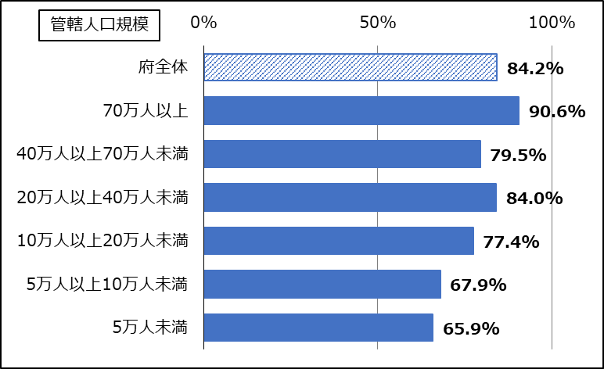
【資料２】消防力
■消防力充足率
■消防職員数の推移
■消防職員充足率（管轄規模別）

Slide 6
【資料３】消防需要の動向
■出火件数等
■救急自動車による事故別出動件数
■年令区別搬送人員（救急）
■事故種別の救助出動件数

Slide 7
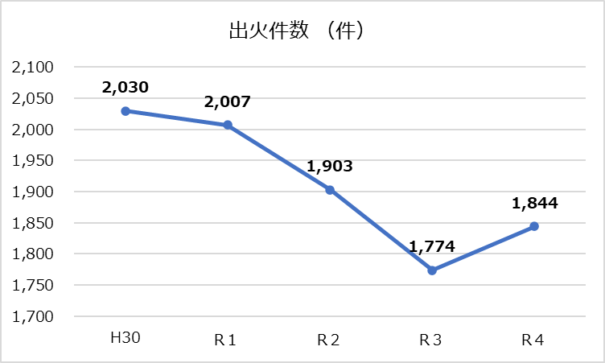
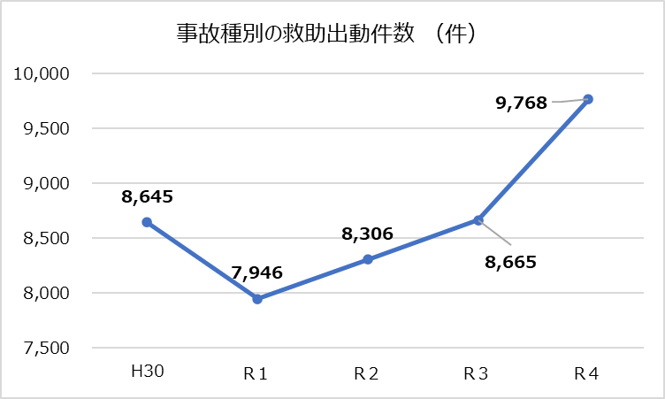
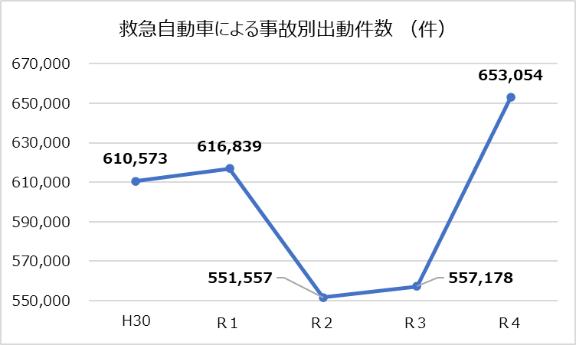
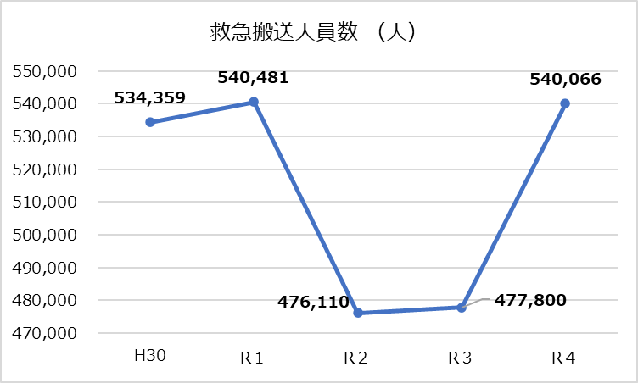
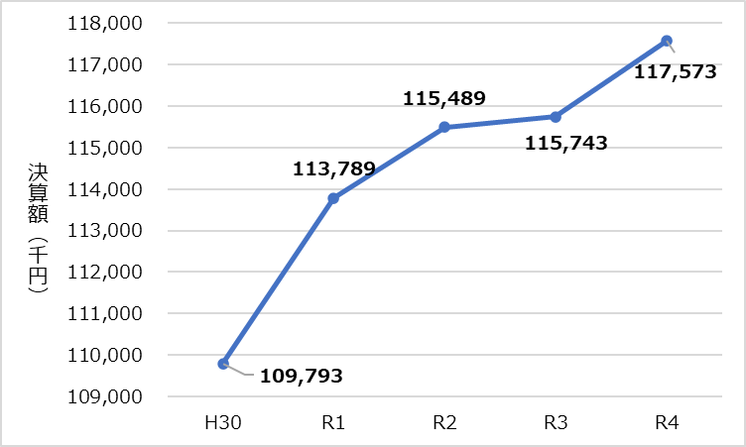
【資料４】消防財政
■消防費（決算額）の推移

Slide 8
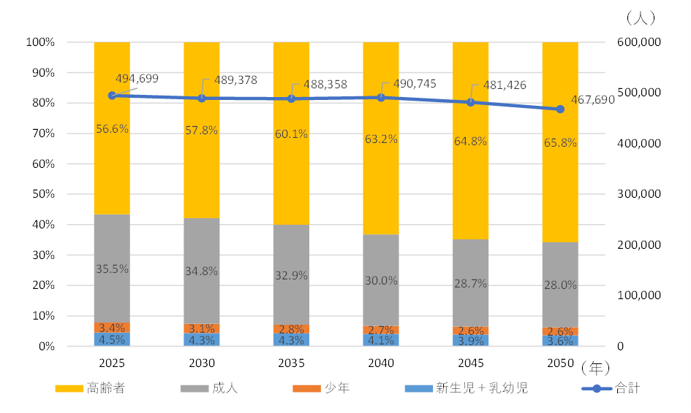
【資料５】将来見通し
■将来人口推計
■救急搬送人数推計（大阪府全体）
出典：大阪の消防力に関する調査分析及び大阪府消防広域化推進計画再策定支援業務《中間報告書》

Slide 9
【資料６】推進期限後の消防力の維持・強化に向けた検討に係る実態調査
（令和４年４月19日付け消防消第125号）
【問１－２】災害対応における非番招集の回数について回答してください。
※１ 令和３年中の状況について回答してください。
※２ 地震、豪雨災害等を除き、日常的に発生する火災や救急要請が重なった場合に非番招集により
対応したことがあれば、その回数を回答してください。
※３ 該当なければ「なし」、該当はあるが回数が分からない場合は「多数」、「少数」、「不明」と記載して
ください。
【問１－４】自然災害や新型コロナウイルス感染症の影響等で、消防本部が機能不全に陥ったことがあり
ますか。
※１ 機能不全とは消防部隊が出動できない状態又はそれに近い状態をいう。
※２ 期間は平成２４年４月１日から令和４年３月３１日まで。
①あり
・ 地震 ・ 風水害 ・ 職員がコロナウイルスに罹患、濃厚接触者の指定等。 ・ その他
②なし
【問２－２】「広域化を検討し、実現に至った。」と回答した本部にお伺いします。
（３）広域化により得られた効果について回答してください。（複数回答可）
①初動対応時の出動車両数の充実（例えば、火災初動対応時の車両数増など）
②出動区域の適正化による現場到着時間の短縮
③本部機能の集約による警防要員、予防要員等への人員再配置
④消防指令センターの高機能化
⑤特殊車両等の整備
⑥特殊・高度部隊の新設
⑦予防業務、火災調査業務等の担当者を専任で配置
⑧大規模災害以外の日常的に発生する火災、救急等における非番召集の減少又は廃止
⑨人員充実による派遣研修機会の増加
⑩その他（○を選択し以下に、具体を記載してください。）
■調査結果

Slide 10
【資料７】令和６年度ヒアリング結果（概要）
■消防職員に関すること
採用数
  ・ 一部の本部では、採用時の応募者数について減少認識あり
職員数
・ 一般行政では職員を削減する方向だが、消防職員数を減らす方向にはなっていない
・ 救急需要が増えているため、定数・職員数を増やしたい
年齢構成
・ 若手が多いところは、育児休業に伴う労務管理（実働人数確保）等が課題
・ 職員の高齢化や、それに伴う高齢職員の活用方法等が課題
【参 考】小規模消防本部の実情（消防職員）
・ 応募者減少、救急需要増加のため職員を確保したい
・ 育休対象職員が多く、実働職員確保に苦慮
・ 非番・公休の職員による対応も頻繁
・ 条例定数を上げてほしいが、実現せず
・ 本部と署を兼務、兼任前提で採用
・ 応募者減、人員に余裕がない
・ 定数増の検討なし
■災害対応力に関すること
大規模災害時
・ 自分たちだけで対応できるか不安だが、被災経験が乏しいため、
具体的な課題想定はほぼなし
（北部地震（H30.6）・台風21号（H30.8）は、自前で対応できた認識）
・ 大規模災害時には隣接への応援出動は困難
平 常 時
・ 自前・隣接本部からの応援運用で対応できている
【参 考】小規模消防本部の実情（災害対応力）
・ 隣接消防からの応援頼み
・ 消火隊が減員、ポンプ車搭乗が２人
・ 車両は乗り換え運用対応
・ 第一出動も、一部隣接から出動前提
・ 複数災害に対応できるか不安

Slide 11
【資料8】消防広域化に伴う効果（具体事例）
◯火災初動対応（第一出動）時の出動車両数等の充実
・大東四條畷消防組合 消防ポンプ自動車３台→５台
・泉州南消防組合 本部指揮車の追加、消防ポンプ自動車３台→４台、救助工作車１台→２台
・箕面市消防本部 豊能町では消防ポンプ自動車３台→７台
（救急車１台、消防ポンプ自動車６台）
・大阪南消防局 消防ポンプ自動車3～5台→6台、救助工作車１台→２台
◯同時火災や中高層建築物火災の対応充実
・大東四條畷消防組合 同時に火災が発生した場合の対応力アップ
中高層建築物での火災対応が充実
・箕面市消防本部 豊能町へのはしご車出動が可能となった
・大阪南消防局 同時に火災が発生した場合の対応力アップ
中高層建築物での火災対応が充実
◯その他
・箕面市消防本部 大規模災害時に部隊を集中的に投入することが可能となり、
活動時間の短縮が図られた
◯現地到着時間（覚知～到着）の短縮
・大東四條畷消防組合 最大で４分短縮
・泉州南消防組合 最大で３分短縮
・箕面市消防本部 指揮系統の１本化により、効率的な部隊運用が可能となり、
結果的に時間短縮が図られた
・大阪南消防局 最大で約５分短縮
◯現場への手厚い人員体制が可能に
・大東四條畷消防組合 本部部門（指令室含む）の一元化により、現場活動要員を12人増強
・泉州南消防組合 署所の適正配置により、現場活動要員を５人増強
・大阪南消防局 本部部門（指令室含む）の一元化により、現場活動要員を約40人増強
◯予防業務の充実による火災の未然防止強化
・大東四條畷消防組合 救急や予防業務等、専門化による高度化が図られた
・泉州南消防組合 同上
・豊中市消防局 能勢町では予防業務の専任・高度化が図られた
・箕面市消防本部 豊能町では予防業務の専任・高度化が図られた
・大阪南消防局 重要対象物（福祉施設等）の消防法違反是正等のため、特別査察隊を設立
◯高機能消防指令センター等の整備
・大東四條畷消防組合 消防救急デジタル無線及び高機能指令施設の整備において、
４億円以上の経費削減
・泉州南消防組合 消防救急デジタル無線及び消防指令センターの構築において、
約１３億円の経費削減
◯資機材等の整備
・大東四條畷消防組合 特殊資機材や高度な設備の重複投資が避けられ、効率的な整備が可能となった
・大阪南消防局 救助資機材やＮＢＣ等の特殊災害対応資機材への重複投資が避けられた
◯派遣研修の充実により消防職員の人材力が向上
・大東四條畷消防組合 職員研修の計画的実施及び充実が可能となった
・大阪南消防局 職員研修の計画的実施及び充実が可能となった

Slide 12
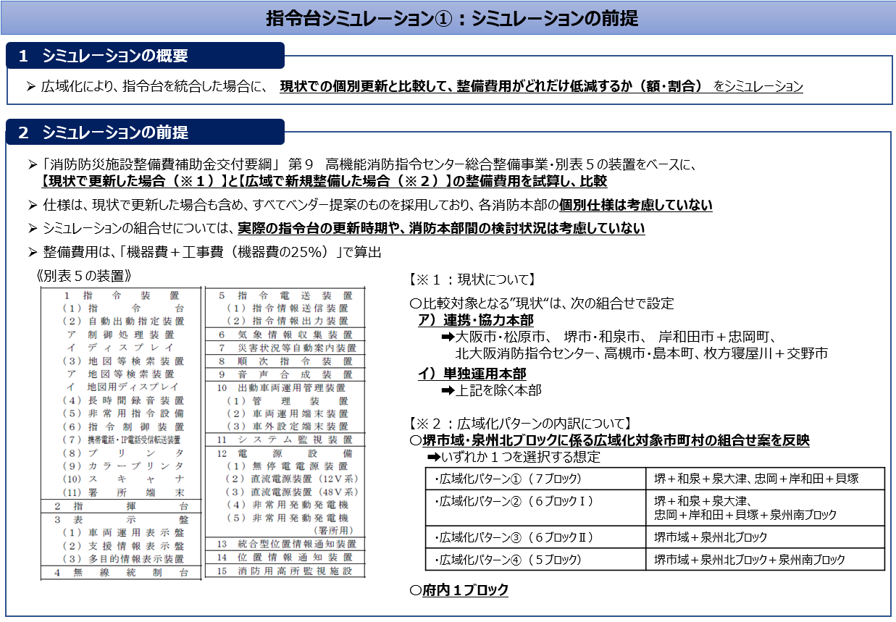
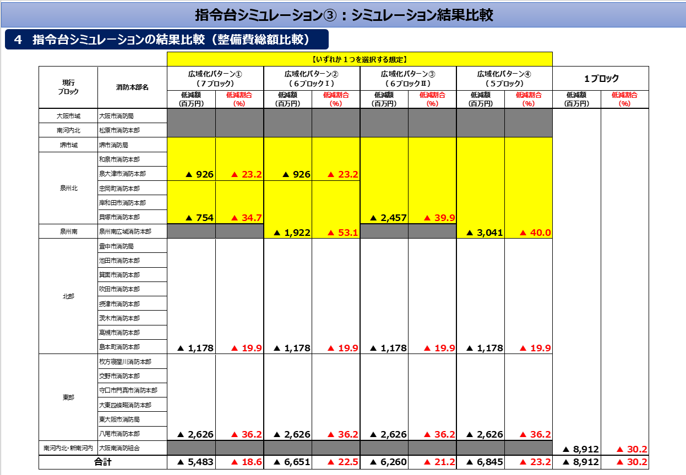
【資料９】令和６年度委託調査結果（指令台の整備費用）
■委託調査の概要
ブロックを超えた消防の連携・協力の状況（※）を踏まえ、広域化により指令台を統合した場合に、整備費用がどれだけ低減する可能性があるか、府独自で検討を行った。
（※）大阪市消防局（大阪市域）＋松原市消防本部（南河内北ブロック）
堺市消防局（堺市域）＋泉大津市消防本部（泉州北ブロック）：はしご車の共同運用
堺市消防局（堺市域）＋和泉市消防本部（泉州北ブロック）：指令台の共同運用

Slide 13
【資料10】広域化の方向性
■方向性イメージ図
府内消防本部の将来像（１ブロック）
おおむね10年後までに
広域化すべき組合せ（７ブロック）
推進期限（令和11年４月１日）まで
に広域化すべき組合せ(重点地域の指定）
連携・協力対象市町村
指令台の共同運用等を推進
【資料11】国の支援
■令和７年度の国の財政措置
（消防庁のR７財政措置公表後に記載）

Slide 14
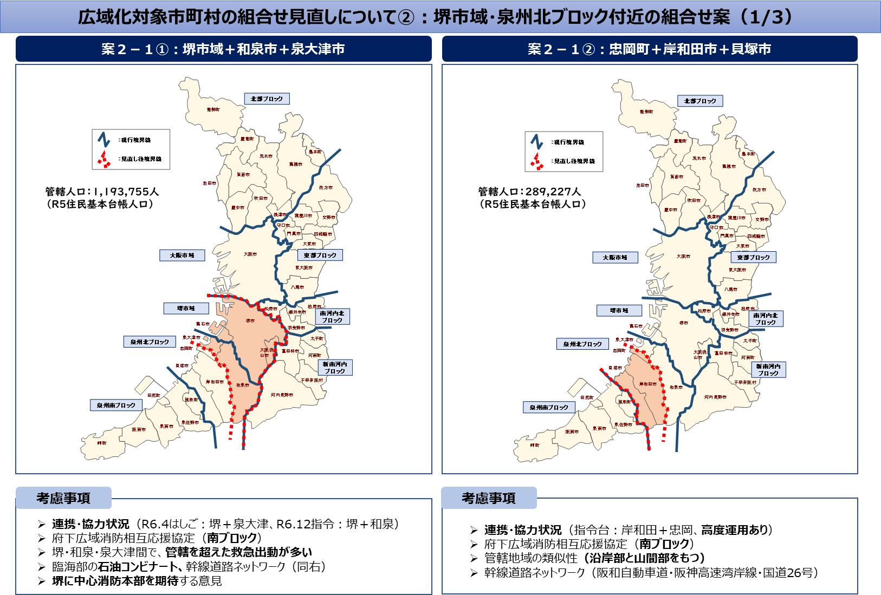
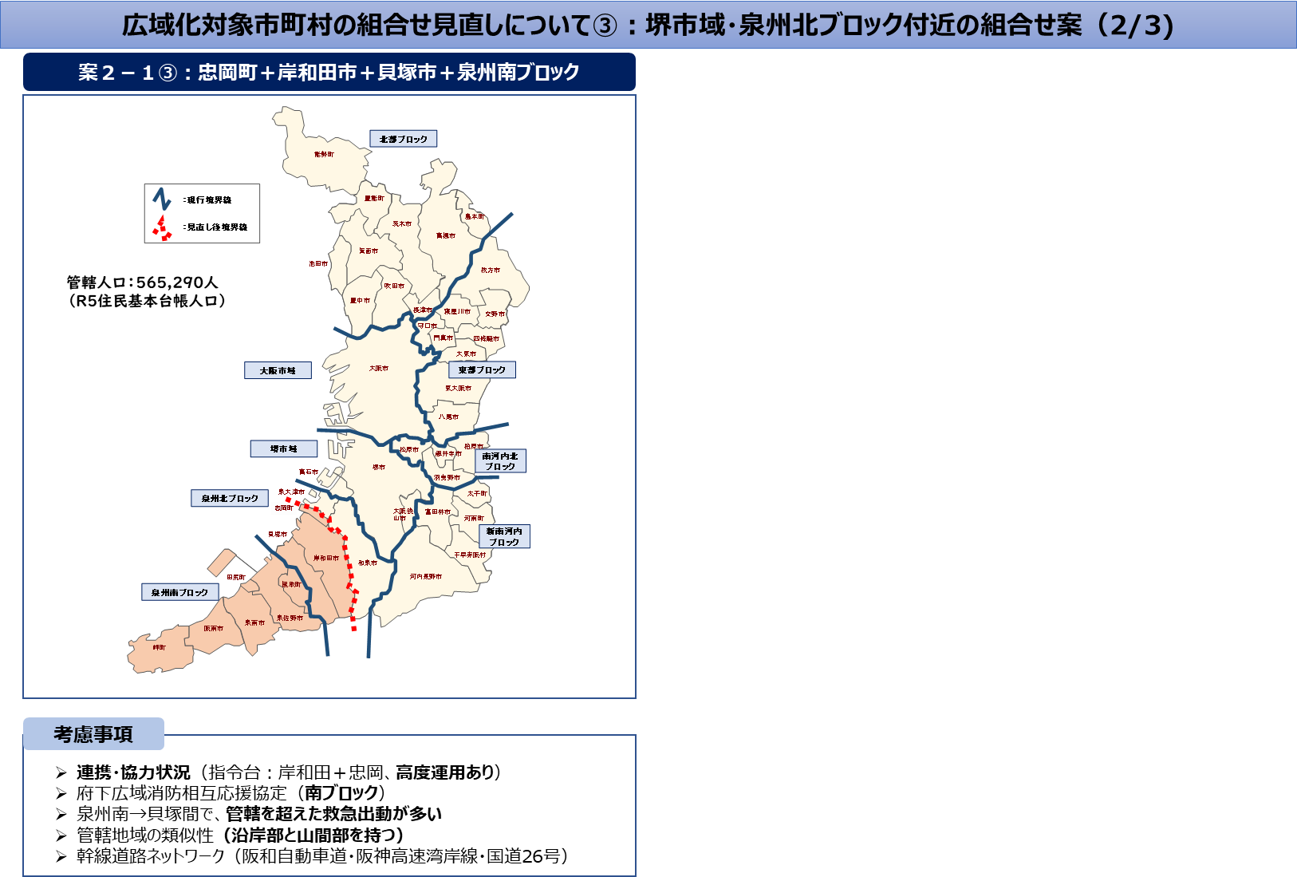
【資料12】令和６年度委託調査結果（広域化対象市町村の組合せ見直し検討）
■堺地域・泉州北ブロック付近
ブロックを超えた消防の連携・協力の状況（※）を踏まえ、組合せの見直しについて、府独自で検討を行った。
（※）堺市消防局（堺市域）＋泉大津市消防本部（泉州北ブロック）：はしご車の共同運用
堺市消防局（堺市域）＋和泉市消防本部（泉州北ブロック）：指令台の共同運用

Slide 15
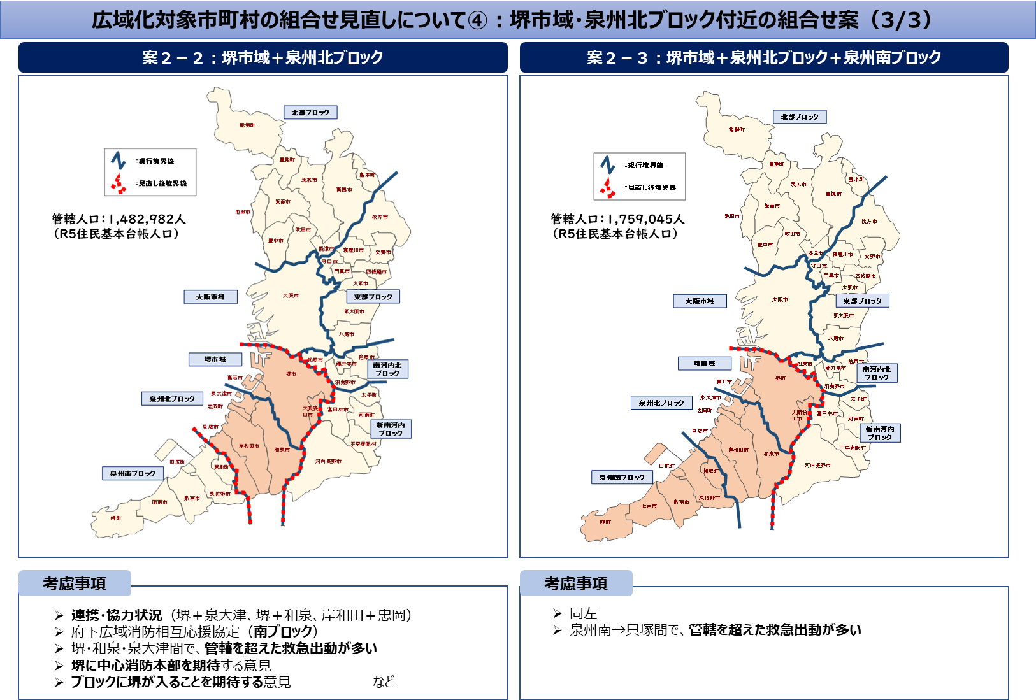
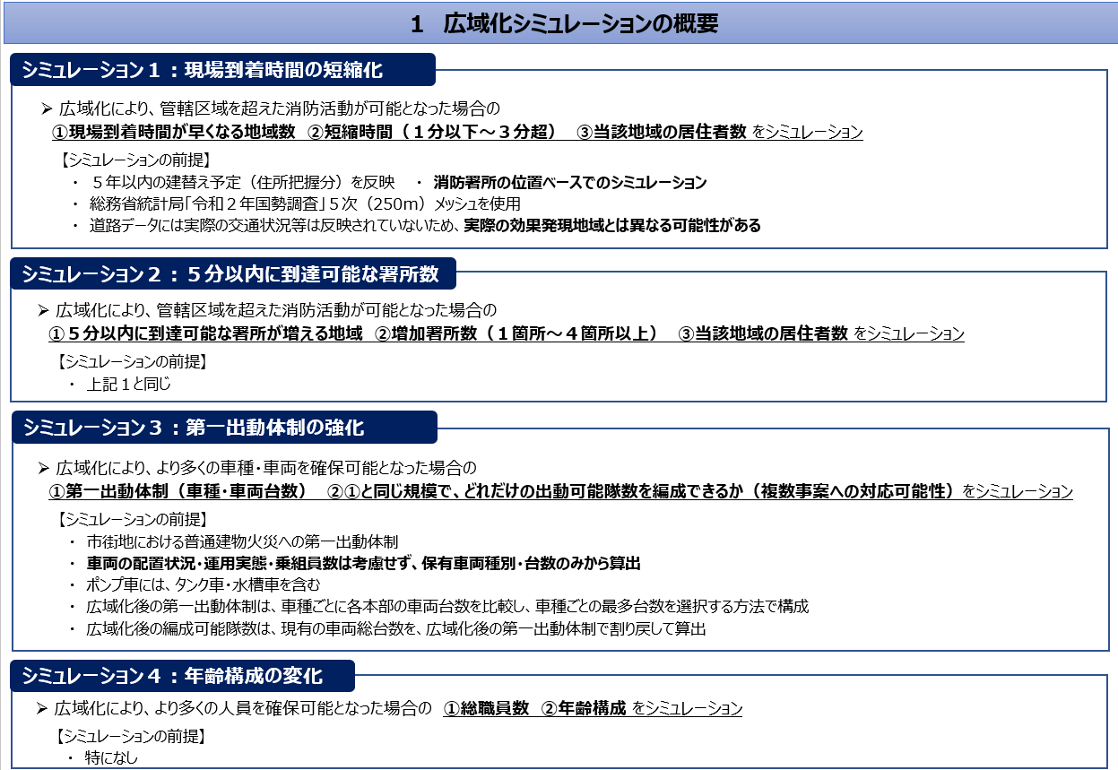

Slide 16
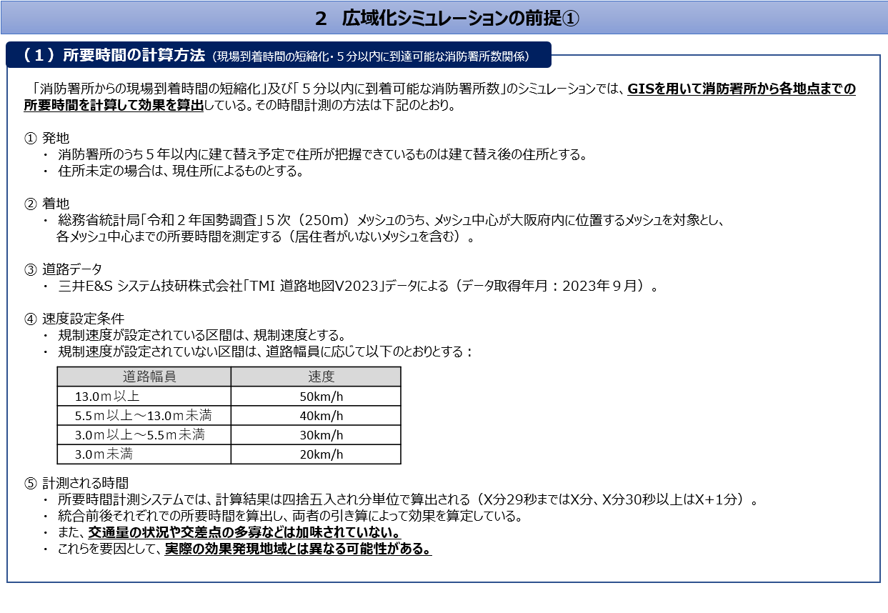
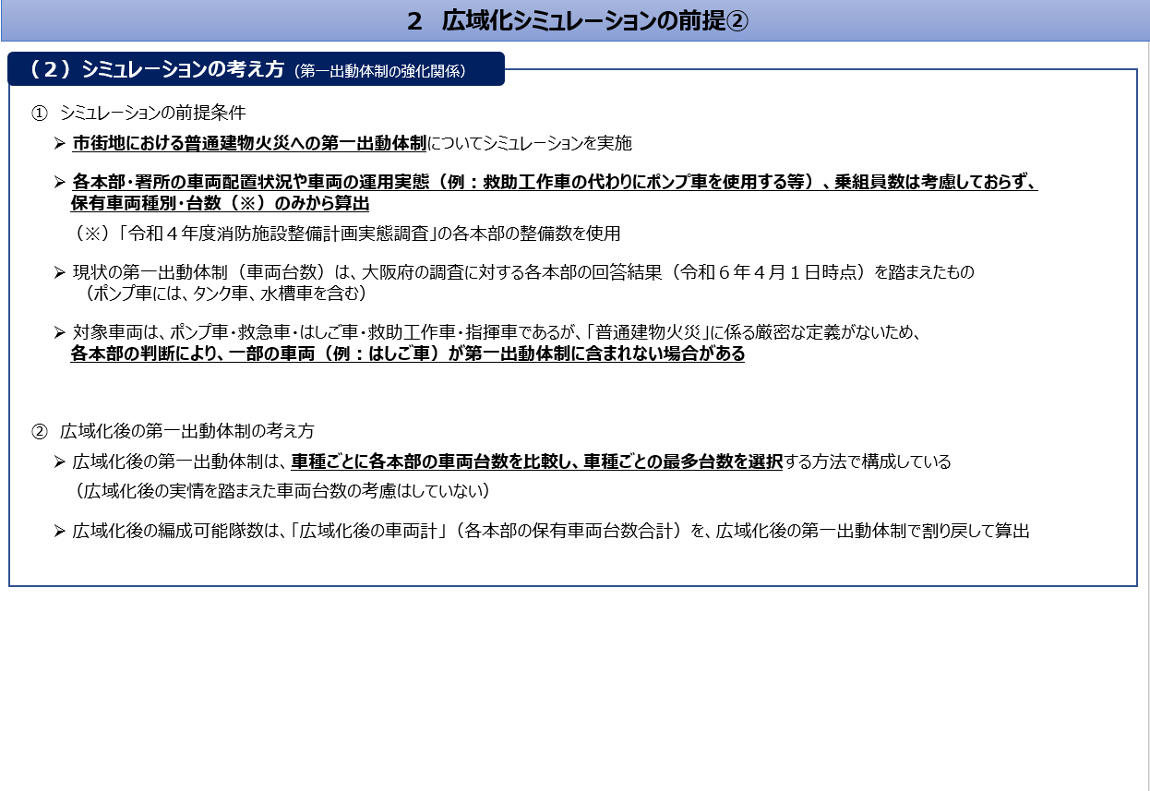

Slide 17
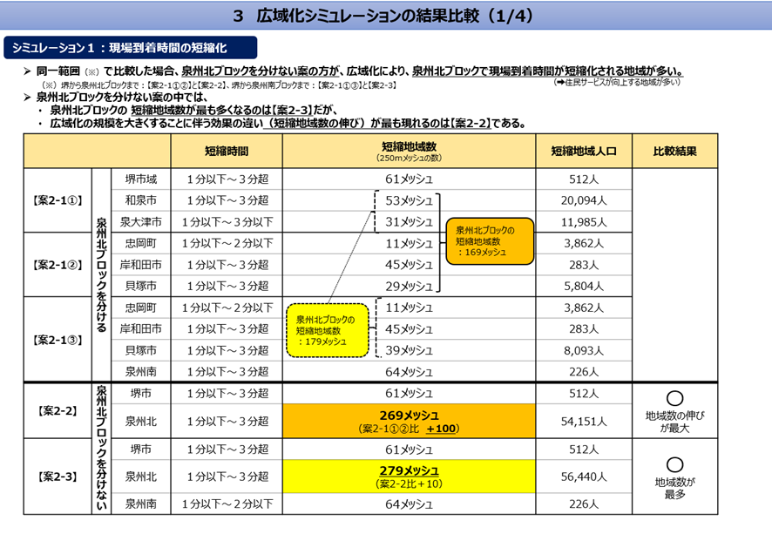
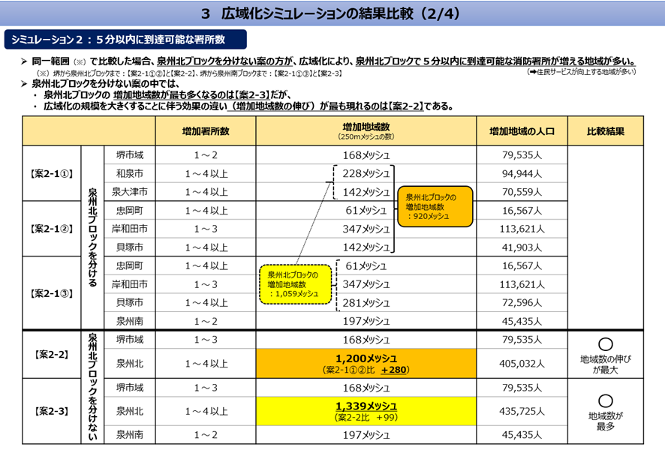

Slide 18
